Slide 2
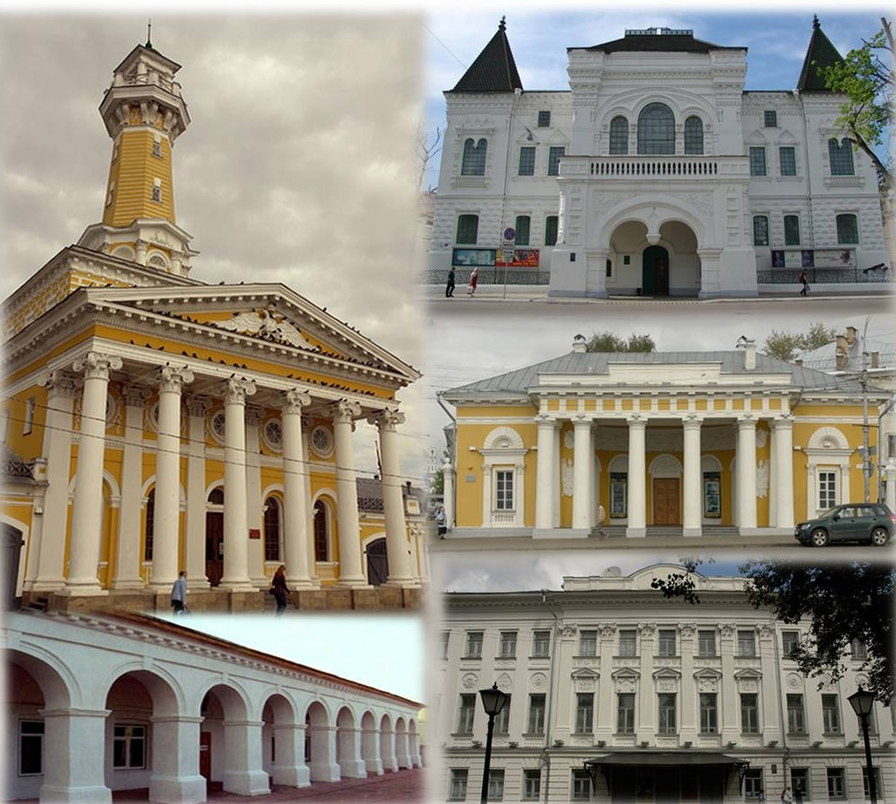
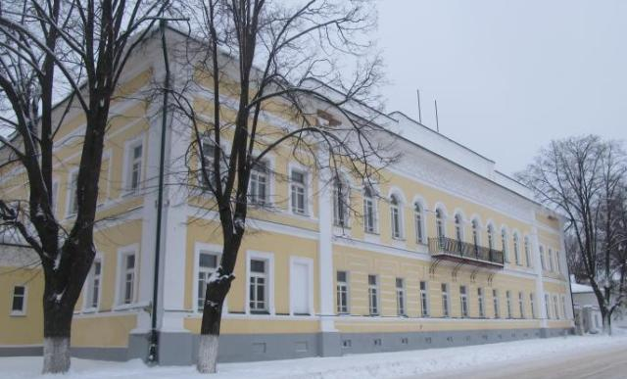

Slide 3
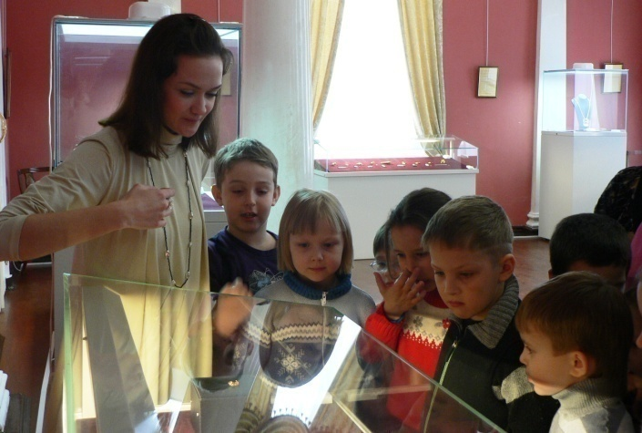
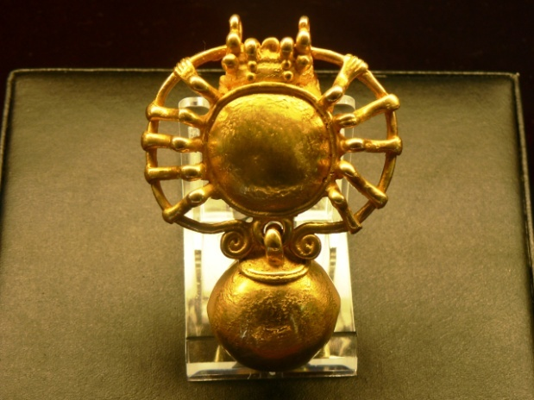
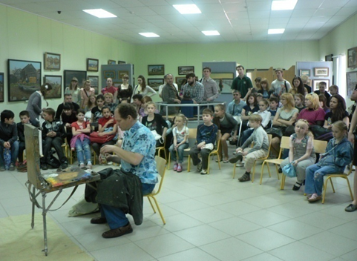
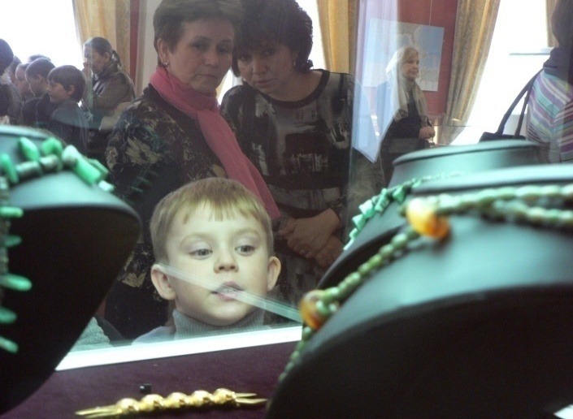
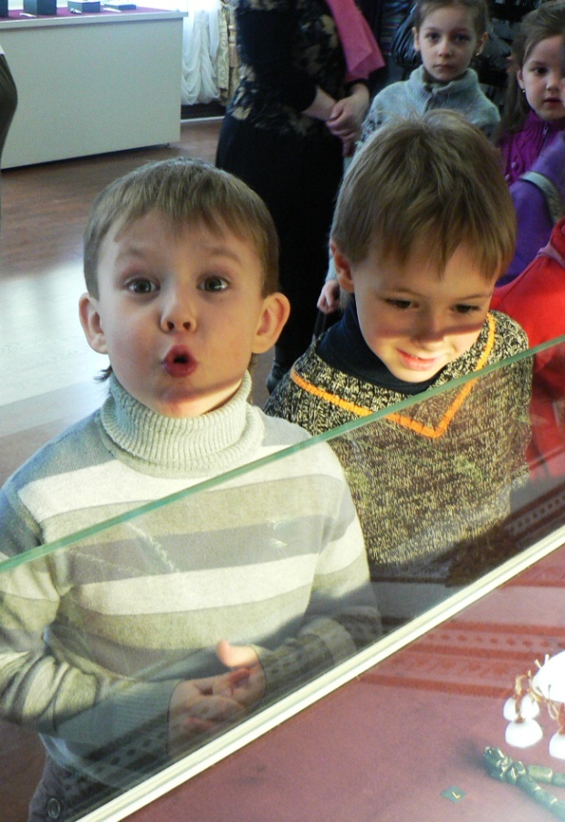
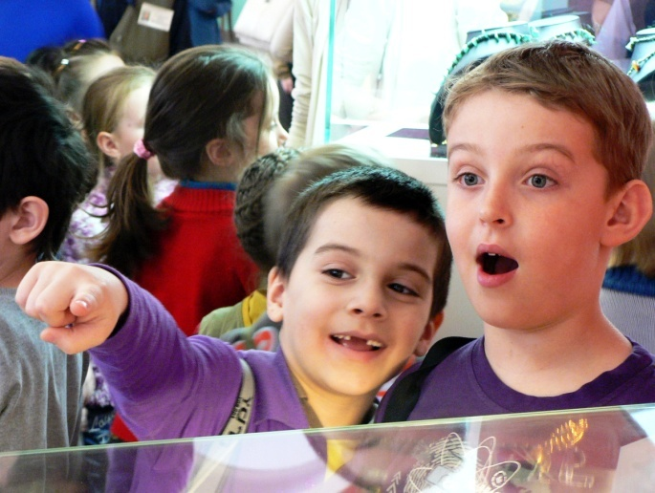
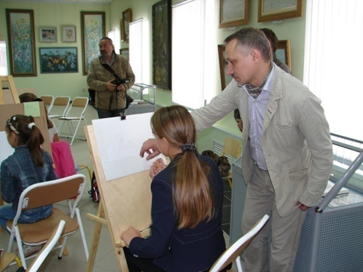
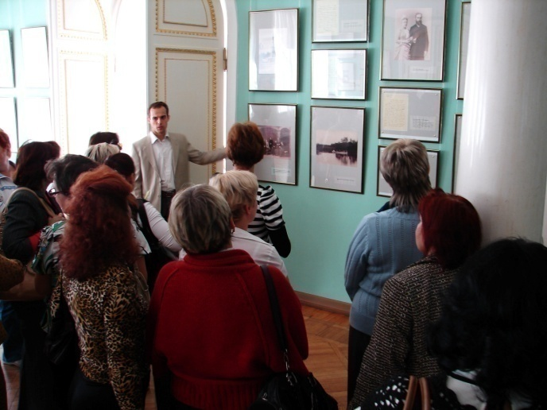

Slide 4
МУЗЕЙНЫЙ
ОБРАЗОВАТЕЛЬНЫЙ ЦЕНТР
Направления работы:
массовые и праздничные мероприятия
музейно-образовательные программы
квесты
интерактивные мероприятия
исследовательская деятельность учащихся
семинары и конференции
занятия для семейной аудитории
методическая работа
проектная и выставочная деятельность
студии
ИОЦ «Русский музей. Виртуальный филиал»
Всероссийский ресурсный центр творческого развития детей и
подростков с ограниченными физическими и социальными
возможностями.

Slide 5
Массовые и праздничные мероприятия

Slide 6
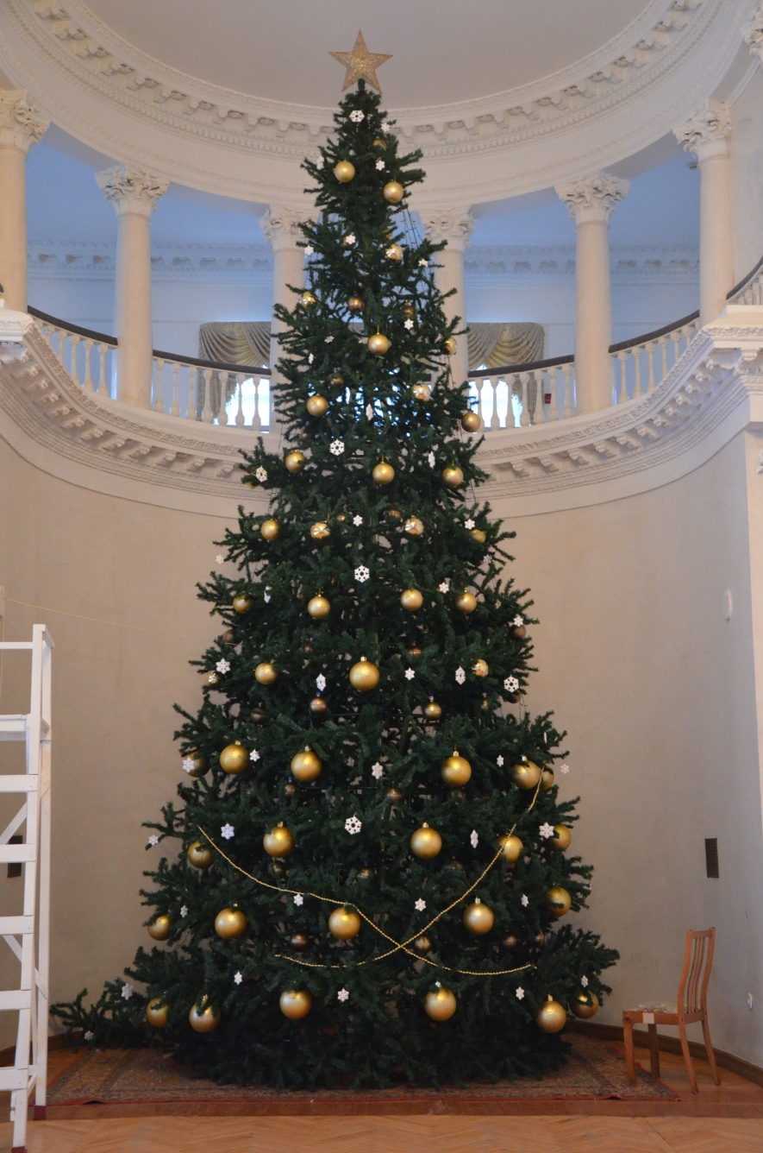
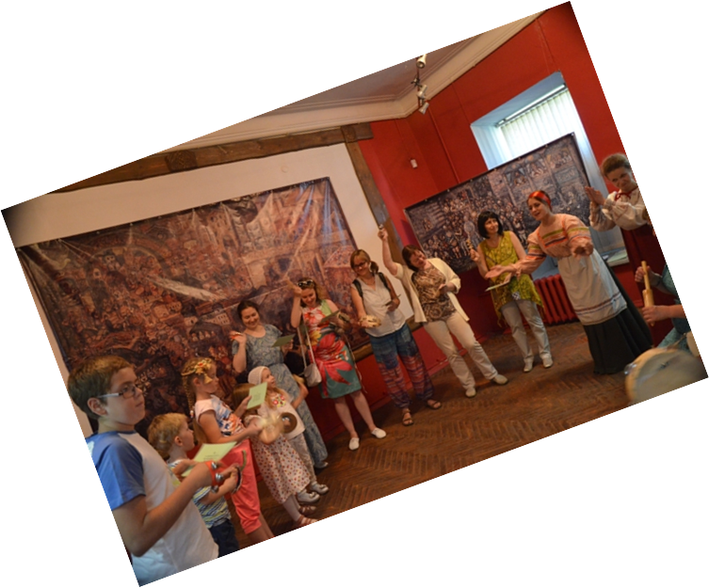
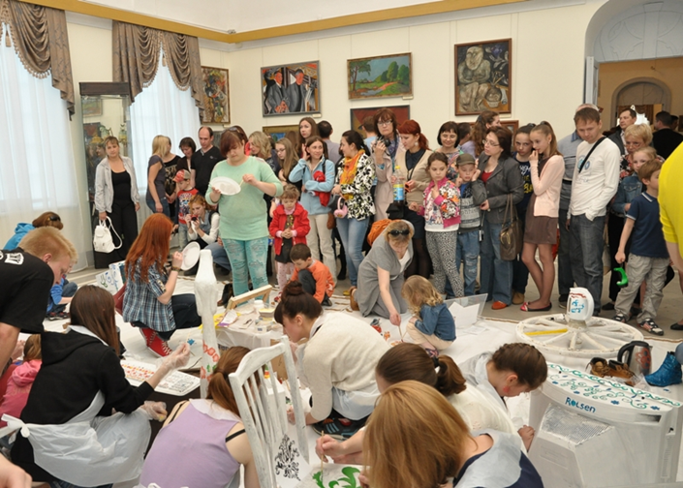
«Детский новогодний бал в Дворянском собрании» 30 сентября – благотворительный фестиваль «Щедрое яблоко»
«Выпускной в Дворянском собрании»
Международная акция «Ночь музеев»

Slide 7
Формы музейно-педагогической работы для организации внеурочной деятельности
экскурсия на музейной экспозиции
музейно-образовательное занятие на выставке
музей в школе (выездные занятия на базе учебного заведения)
интерактивная программа
музейная квест – игра
организация исследовательской деятельности
учащихся

Slide 8
Интерактивные программы

Slide 9
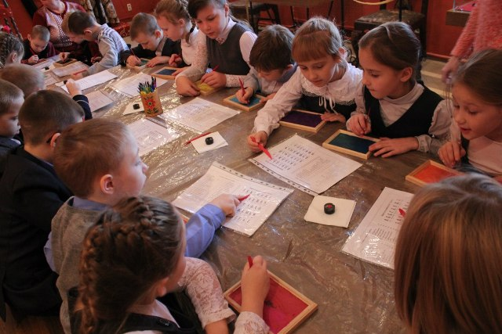
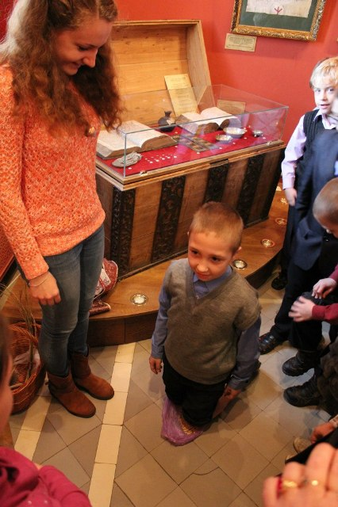
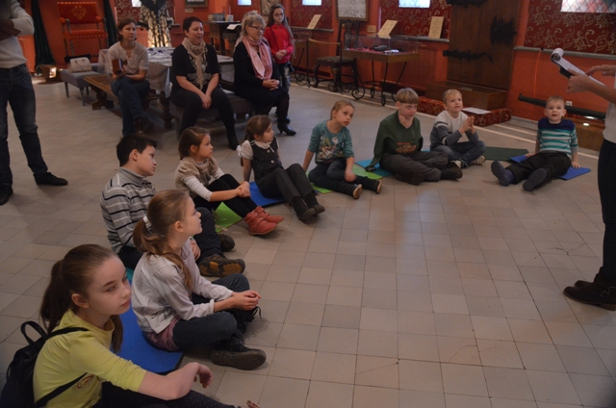
Интерактивное мероприятие «Старая, старая школа»

Slide 10
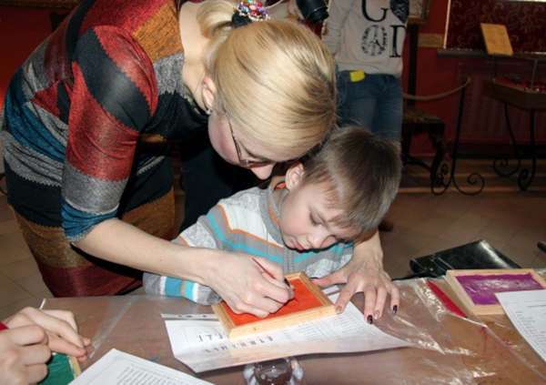
Интерактивное мероприятие «Старая, старая школа»

Slide 11
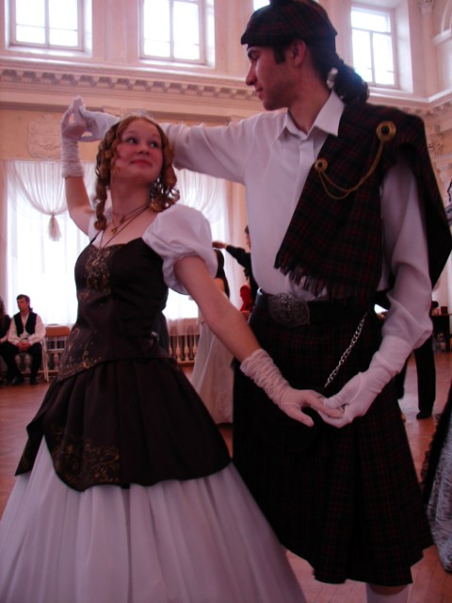
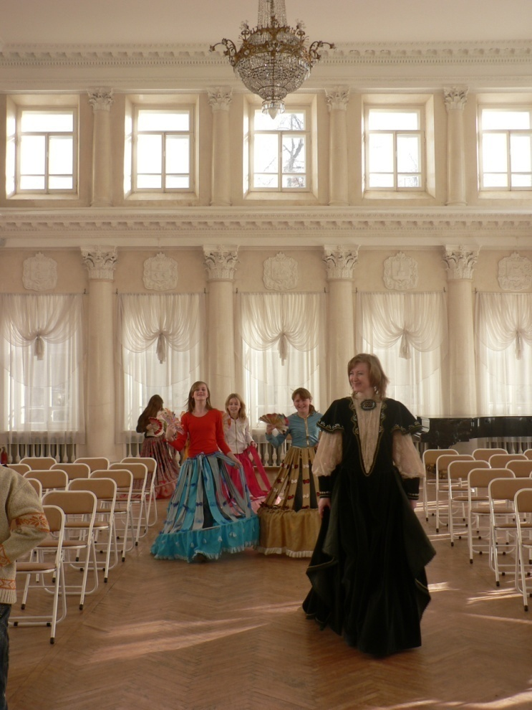
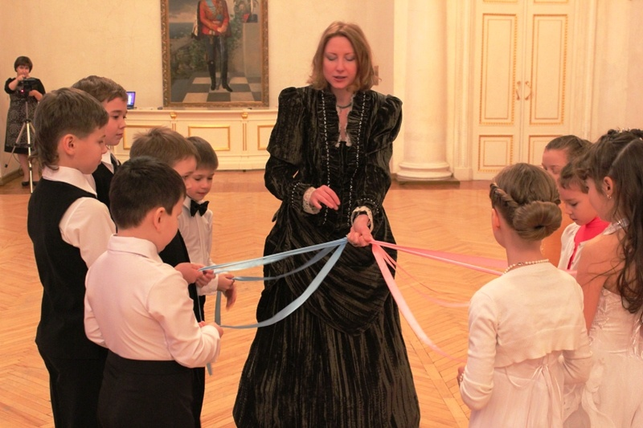
«Приглашение на Бал»

Slide 12
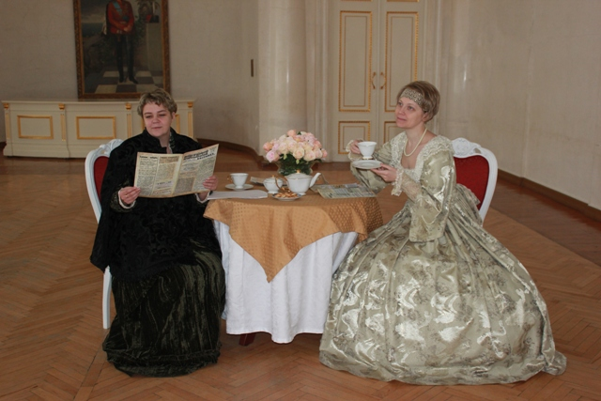
Интерактивное мероприятие «Рождество XIX века»

Slide 13
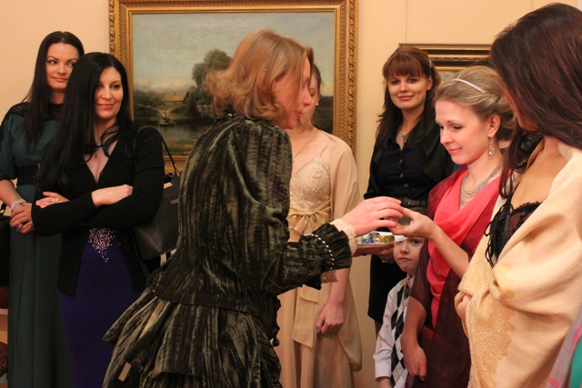
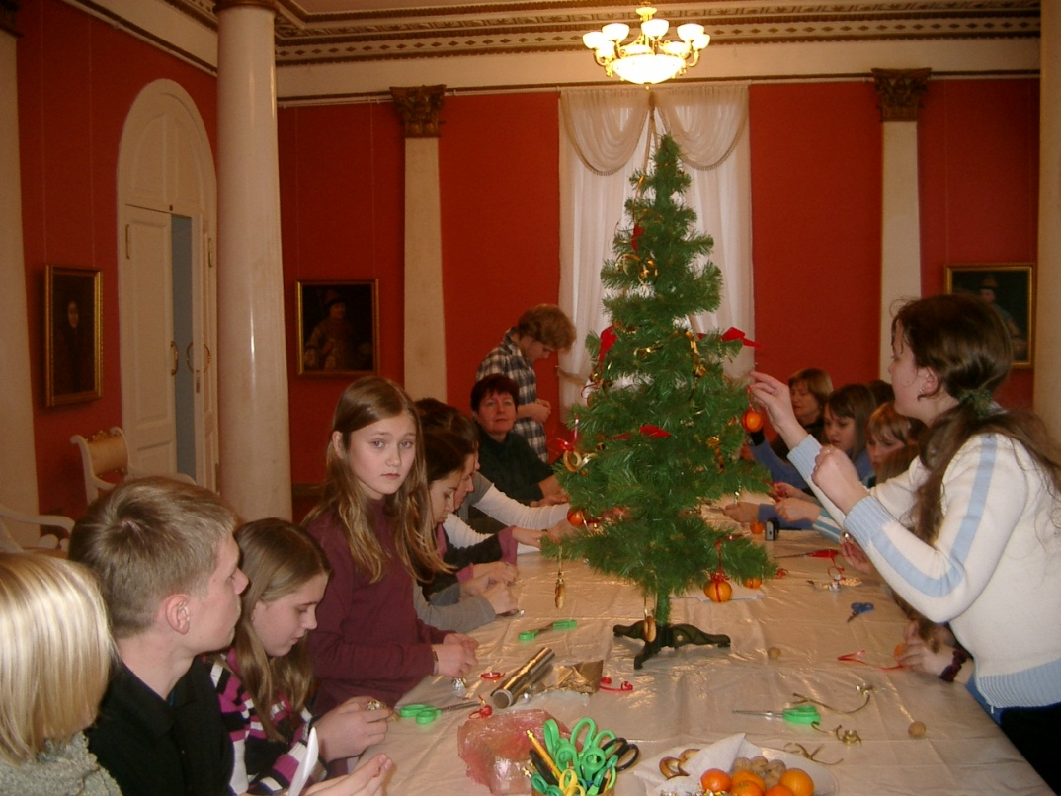
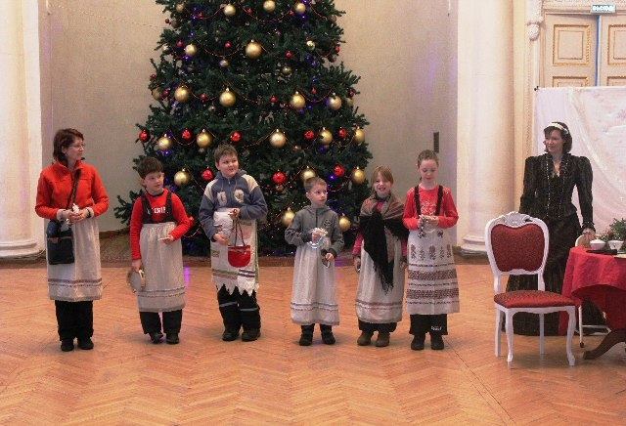
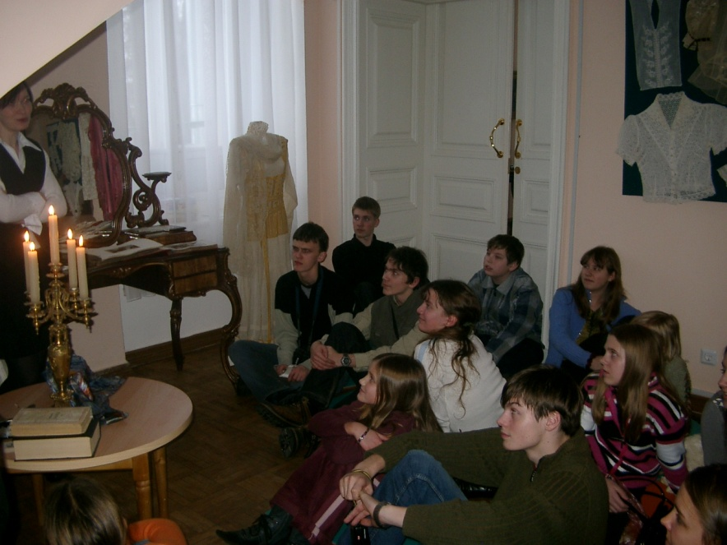

Slide 14
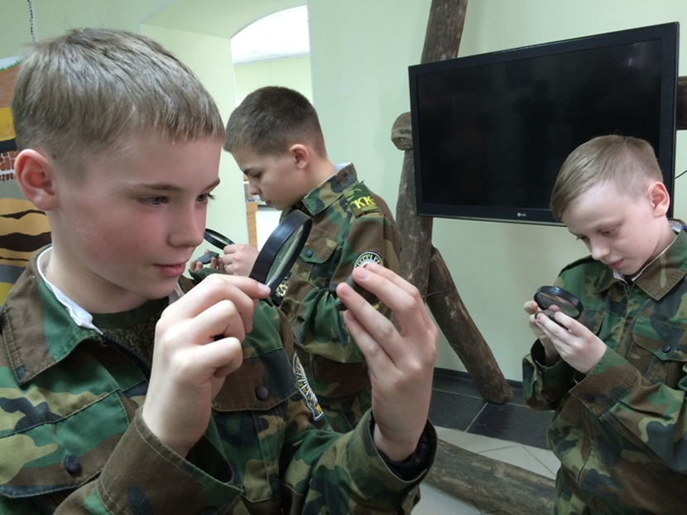
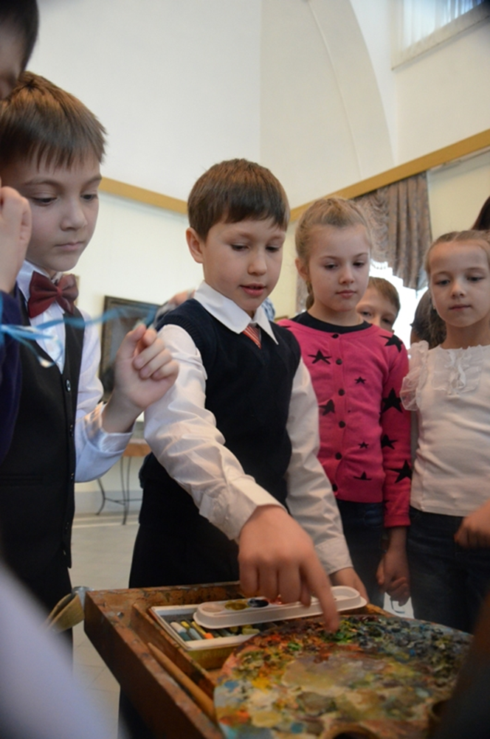
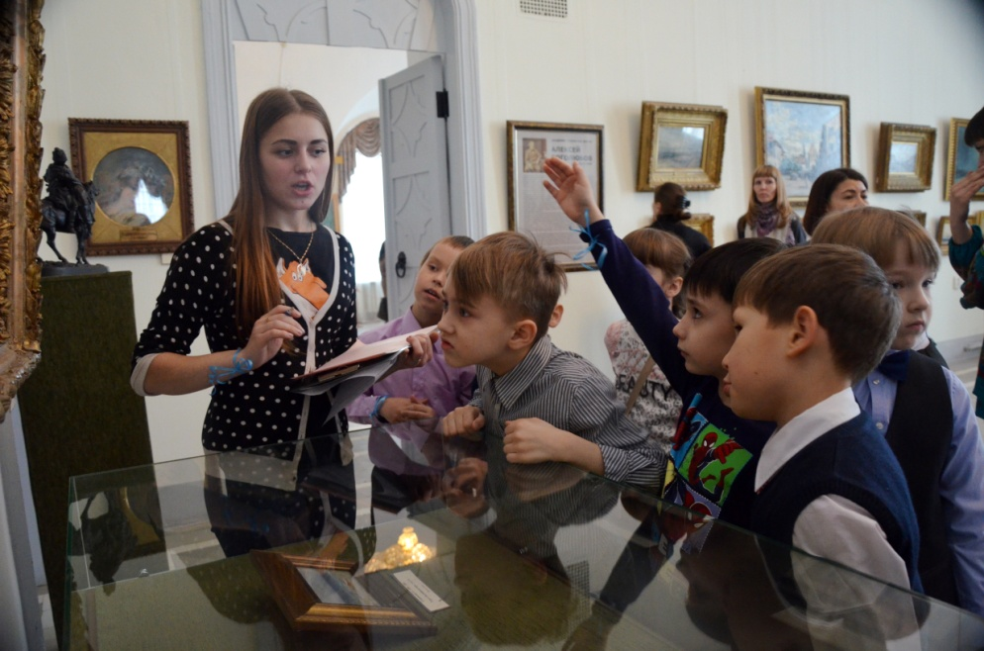
Музейно-образовательные занятия на выставках и экспозициях

Slide 15
Музейная педагогика в образовательной среде Костромской области в условиях взаимодействия образовательных организаций с музеями Костромской области
Департамент культуры Костромской области
Департамент образования Костромской области
Институт развития образования Костромской области
Костромской историко-архитектурный и художественный музей-заповедник

Slide 16
г. Кострома Кадетская школа-интернат Гимназия № 15 Средняя общеобразовательная школа № 35 Средняя общеобразовательная школа № 14 Костромской район «Некрасовская начальная общеобразовательная школа» Костромская область, г. Галич «Гимназия № 1 им. Л.И.Белова» ИТОГИ: Внеурочных мероприятий – 31 Участников проектных занятий – 549 ученика

Slide 17
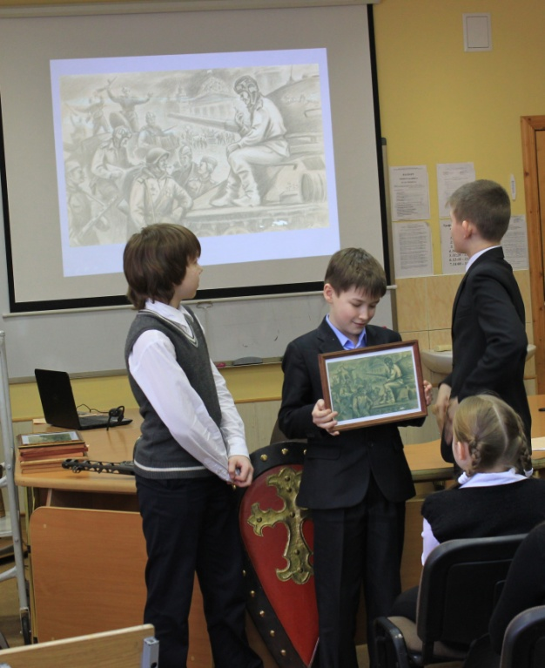
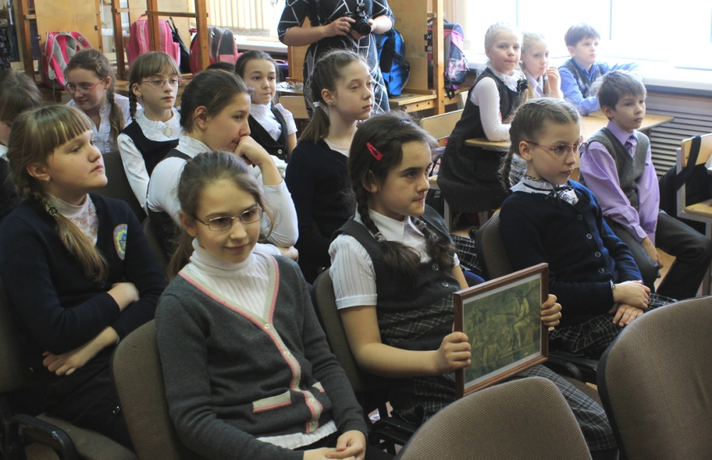
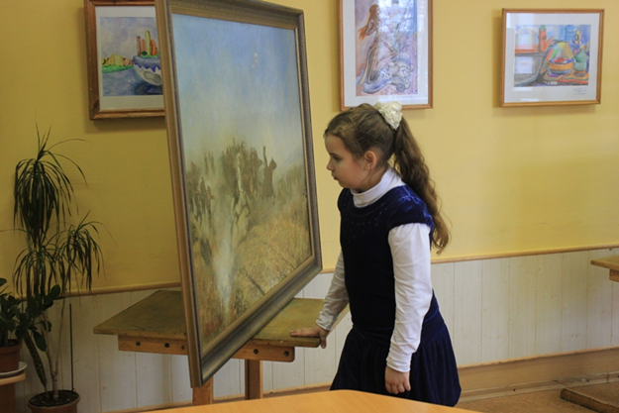
ВЫЕЗДНЫЕ
музейно-образовательные занятия
в школах города и Костромского района.

Slide 18
Образовательные квест-игры

Slide 19
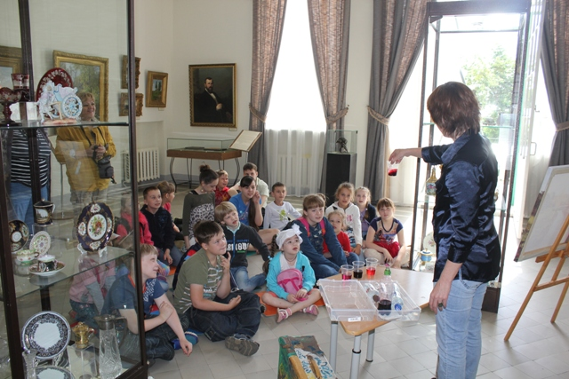
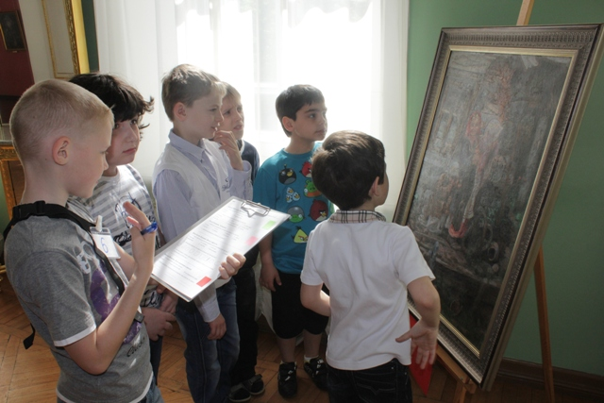
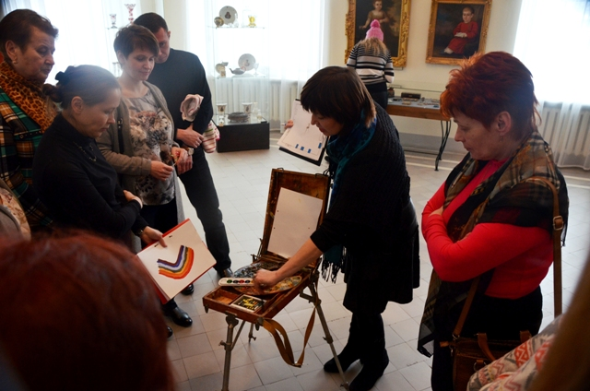
Квест –игра на постоянной экспозиции «Три века русского искусства»
«Умники в музее»

Slide 20
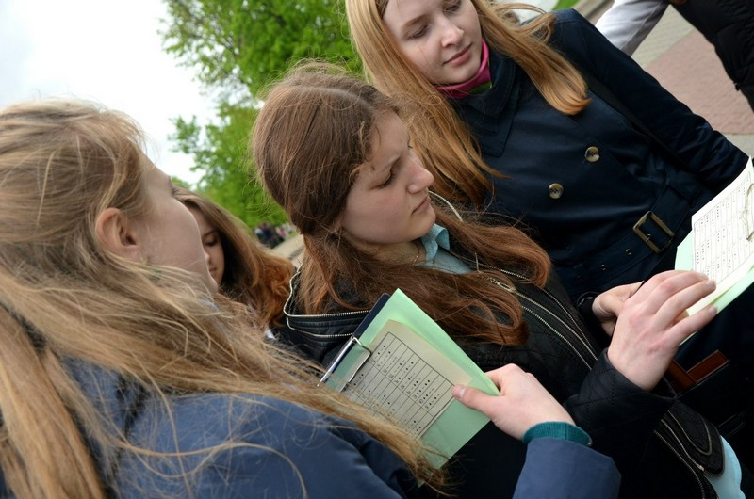
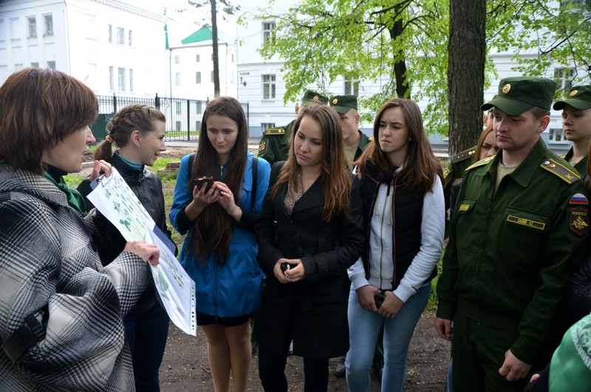
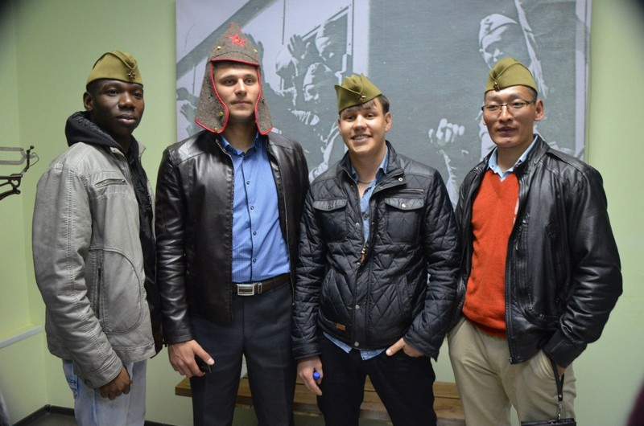
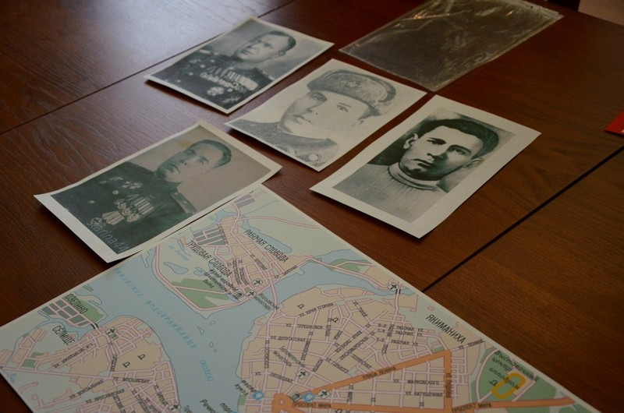
Квест-игра «Страницы тылового дневника»

Slide 21
Историческая квест-игра по городу «Слоны по Костроме»

Slide 22
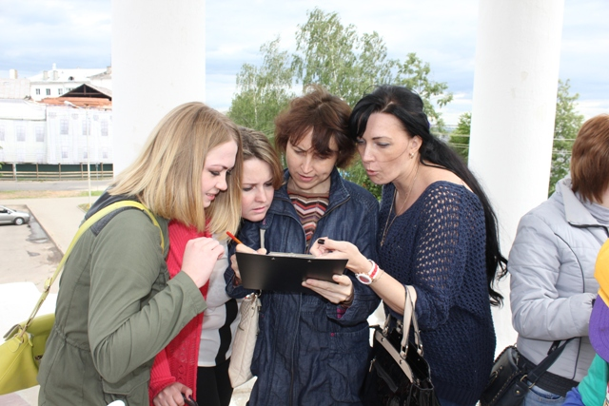
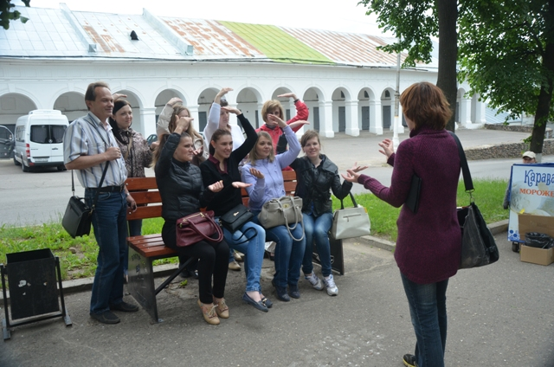
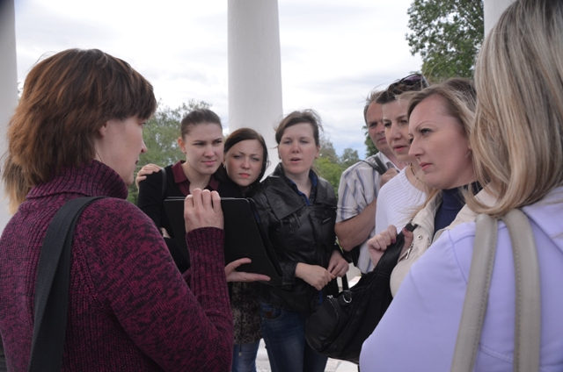
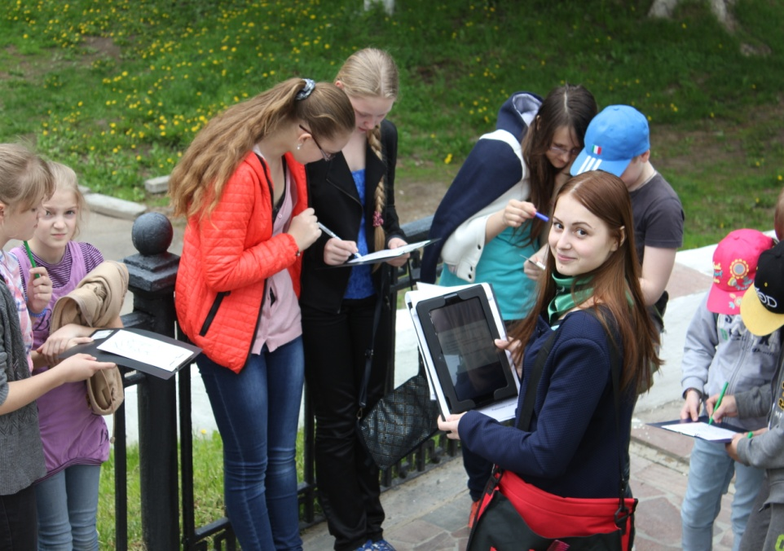

Slide 23
проложите маршрут хозяйки
мука - 1,5 фунта,
каравай,
пряники,
печенье,
масло топлёное,
укроп и лук по 2 пучка, два судака,
огурцы,
сусло квасное–1 бутылка,
говядина постная – 1фунт

Slide 24
Формы организации сотрудничества музея и образовательного учреждения в рамках внеурочной деятельности
Разовые занятия
Индивидуально разработанные занятия
Абонементы (тематические или индивидуальные)

Slide 25
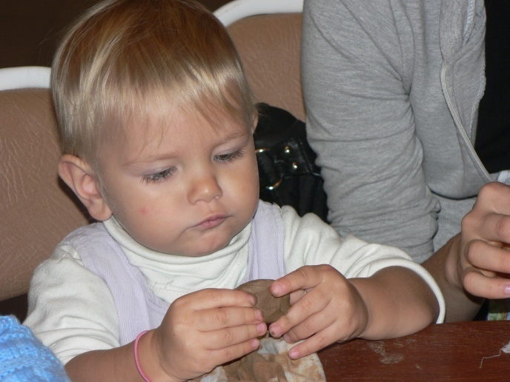
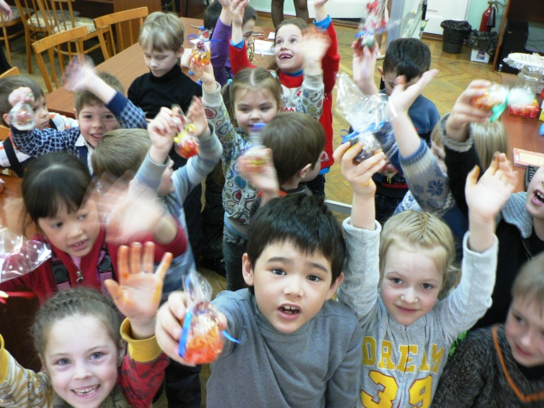
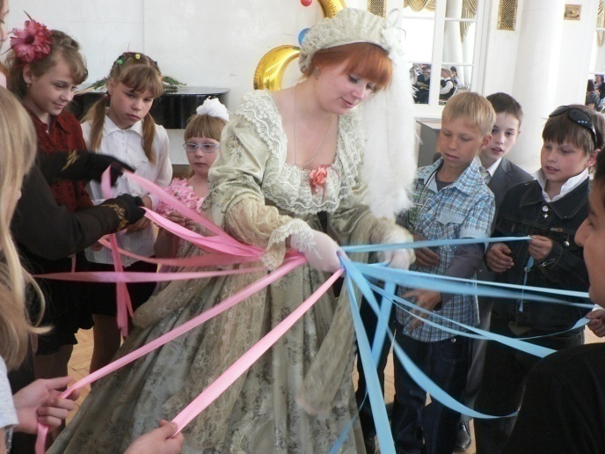
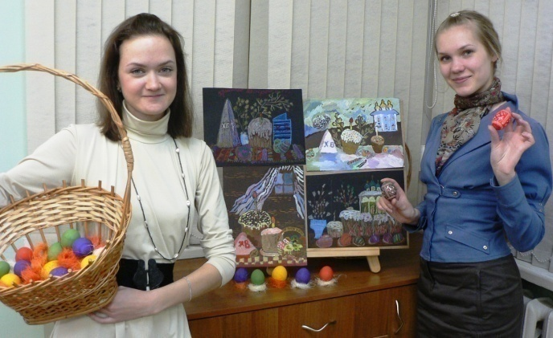
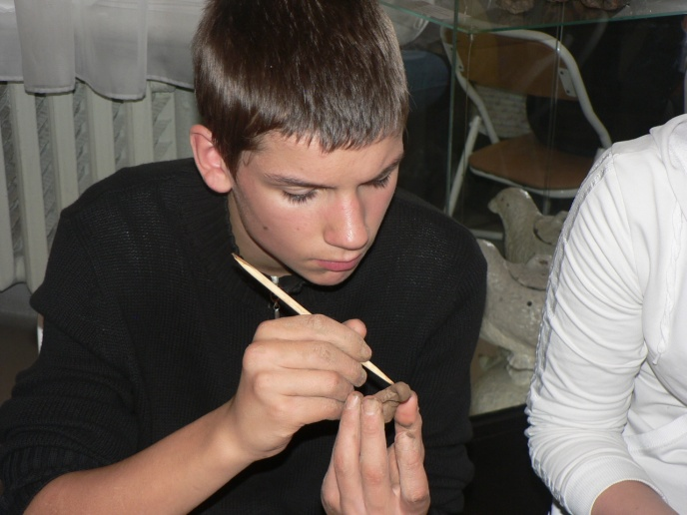
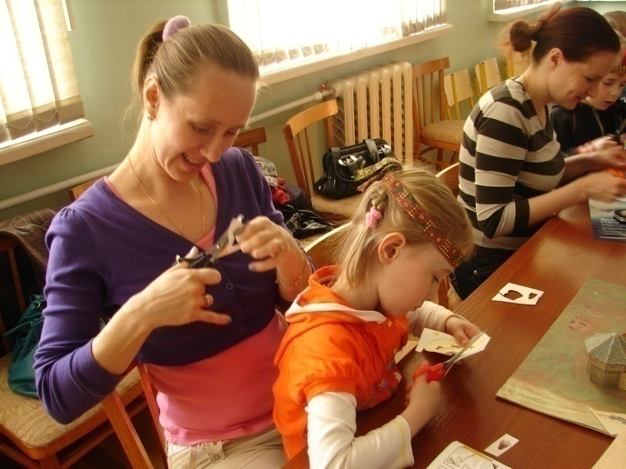
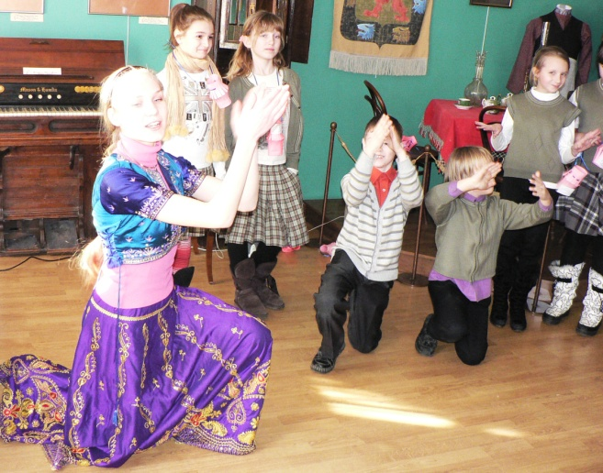
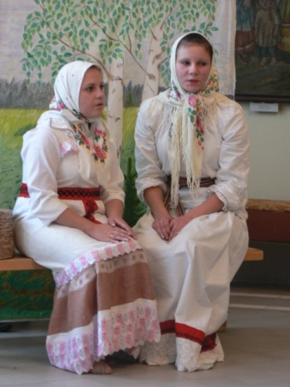
Главное
МУЗЕЙНЫЙ ПРЕДМЕТ

